Slide 1
プログラム
キャリアデザインとは
卒業後の選択肢について
進路、就職の際の注意点
専門学校卒と大学卒の違いについて
大学編入について
アンケート

Slide 2
キャリアデザインとは
キャリアデザインとは、
社会人としてどのような経験を積み重ねるかを考えることです。
みなさんは学校を卒業した後のことをどれほど考えているでしょうか？
・ゲーム会社に就職したい
・一般職で働いてゲーム作りは趣味で
・大学に編入したい
色々な考え方や選択肢が存在します。

Slide 3
キャリアデザインとは
・ゲーム会社に就職したい
・一般職で働いてゲーム作りは趣味で
・大学に編入したい
これだけではキャリアデザインとしてはとても薄いです。
では、どういったものかを見てみましょう。

Slide 4
キャリアデザインとは
【専門卒でのキャリア例】
● Aさん（専門卒）
専門学校で簿記の学習を通じて高い会計知識とPC実習を通じて
Excel、Word等の操作技術を 修得した。
卒業後は中堅の製造業に経理職として入社。
経理部門の即戦力として活躍し、
月次決算や原価計 算などの実務の経験を重ねることで着実に専門性を高めている。
将来は経理のプロとして、より 高度な会計分野にも関わることを目指している。

Slide 5
キャリアデザインとは
【大学併修コース卒でのキャリア例】
● Bさん（大学併修）
Aさんと同じく専門学校で簿記とPCスキルを身につけ、
その後は大学併修コースに進学し経営学を学んだ。
卒業後は大学卒として大手食品メーカーの総合職として入社。
営業部門に配属され、チームでの 提案営業や取引先への販売戦略提案を担当。
専門学校で学んだ簿記、PC操作に加え、大学で学 んだ経営学の深い知識を武器に
3年目には社内プロジェクトに参画し、業務フローの見直しを提案。
その成果が認められ、現在は管理職候補として育成プログラムに参加中。

Slide 6
キャリアデザインとは
このように、キャリアデザインとは、
・どのように働き
・どのように活躍し
・どのような立場を目指すか
これらについて考え、目標とすることになります。
後に紹介する選択肢も含めて、
これから一緒に考えながら、有意義な専門学校生活を過ごしましょう。

Slide 7
卒業後の選択肢
ゲームクリエイター科を卒業した後の就職について考えましょう
■考えられる選択肢
・ゲーム会社に就職
・ゲーム会社以外の会社に就職
・大学編入
・別の学校に入学
・フリーター
・その他
それぞれ、どのような将来があるか見ていきましょう。

Slide 8
卒業後の選択肢
ゲーム会社に就職した場合にもいろいろな選択肢があります。
・リードプログラマーを目指す
・プランナーに転職しディレクターやプロデューサーを目指す
・独立してゲーム会社を起業する
・独立してインディーゲームクリエイターになる
・大手企業への転職を目指す
・専門学校の先生を目指す
自分の好きなこと、得意なことによって目指すものは様々です。
自分はどのようになりたいか、今日から考えましょう。

Slide 9
卒業後の選択肢
ゲーム会社以外の会社に就職する場合は、考え方が変わります
・どこの会社に就職するか（場所的な意味で）
・何の会社に就職するか
・何の仕事をするのか
範囲が広いので、よく考える必要があります。

Slide 10
卒業後の選択肢
就職することだけが選択肢ではありません
・違う大学や専門学校に入学する
・卒業して大学に編入
目指すものや、やりたいことが変わることは当たり前のことです。

Slide 11
進路、就職の注意点
進路や就職については、絶対に一人で勝手に進めてはいけません。
専門学生の生活には少なくとも、
・面倒を見てくれている保護者の方々
・夢の実現をサポートする先生たち
が関わっています。
その人たちが納得して了承できる進路を考えないと、
専門学校に通う意味がなくなります。
キャリアデザインを考える際は、必ず保護者の方と先生に考えを共有しましょう。

Slide 12
大学編入について
ここからは大学編入について紹介します。
大学編入の最大のメリットは、大学卒の称号が得られることです。
■大学卒のメリット
・大学卒のみ募集する企業に挑戦できる（ゲーム会社に該当はなし）
・入社後は大学卒としての待遇を受けられる

Slide 13
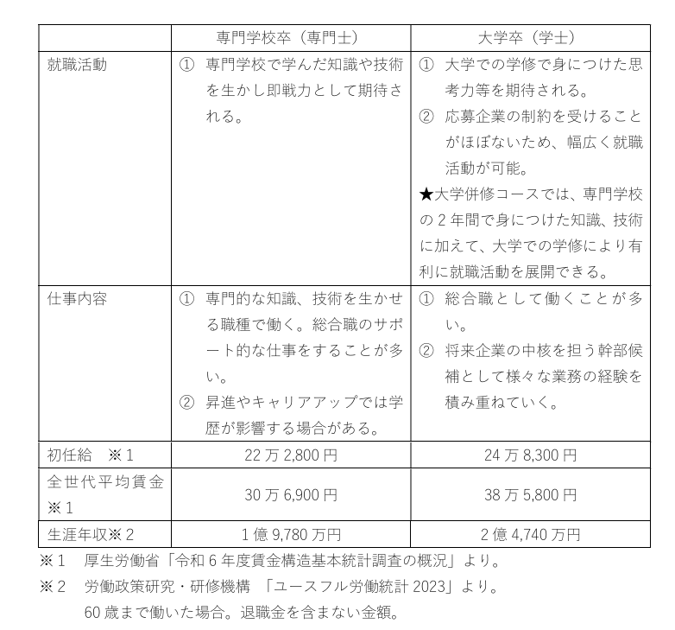
大学編入について
専門学校生と大学生には違いが多くあります。
MEMO
ゲーム会社はちょっと特殊なので
当てはまらない部分も多いです。

Slide 14
大学編入について
実際に大学編入した学生のインタビューを見てみましょう。

